Slide 1
1차 업데이트 기획안

Slide 2
코고로또 고도화

Slide 3
COGO LOTTO
COGO LOTTO
일간 GST
일간 기프티콘
월간 경품
일간 GST
일간 기프티콘
월간 경품
~당첨 상품~
1,000 GST / 1명
~당첨 상품~
스타벅스 기프티콘 / 5명
일간 로또와 월간 로또로 구분
일반 유저들이 흥미를 느낄 수 있는 일간 기프티콘/ 기존 유저들이 흥미를 느낄 수 있는 GST 로또로 구성
월간 경품은 매달 1번의 큰 상품을 경품으로 진행
기존 데이터를 보았을 때 법에 없는 제세공과금 부과보다는, 200명 이상의 참가자확보는 무조건적이므로, 1000GST를 주어도 남는 GST가 생길 것으로 예상..!
응모 기간 : 05/21 00:01~ 05/21 23:59
당첨자 발표 : 05/22 00:00
1인 1회 참여가능
응모하기
5 GST
응모 기간 : : 05/21 00:01~ 05/21 23:59
당첨자 발표 : 05/22 00:00
1인 1회 참여가능
응모하기
5 GST
실시간참여현황
당첨자발표
실시간참여현황
당첨자발표
실시간 참여인원 501 명
실시간 경쟁률 1 : 501
당첨일 당첨자 최종경쟁률
05/21 JERRY 1: 503
05/22 돼지놈 1: 1002
05/23 지미킴 1: 300
밍밍쓰 00:01:20
밍밍쓰 00:01:20
밍밍쓰 00:01:20
밍밍쓰 00:01:20
밍밍쓰 00:01:20
밍밍쓰 00:01:20
밍밍쓰 00:01:20

Slide 4
COGO LOTTO
실시간참여현황
당첨자발표
일간 GST
일간 기프티콘
월간 경품
실시간 경쟁률 1 : 501
~당첨 상품~
아이패드 / 1명
닉네임 참여횟수
수달공주 17
제리서 15
돼지새끼 11
귤선생 8
밍밍쓰 5
이반님 5
응모 기간 : 06/01 00:01~ 06/30 23:59
당첨자 발표 : 07/01 00:00
1인 1일 1회 참여가능
응모하기
5 GST
실시간참여현황
당첨자발표
참여횟수가 많을 수록 상단,
숫자가 같을 경우 최신 응모일수록 상단

Slide 5
코고랭킹

Slide 6


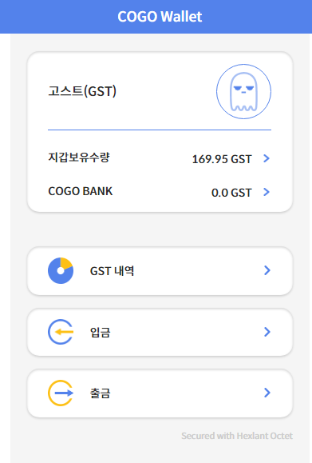


COGO RANKING TOP 100
GST 자산순위
총 보유한 GST 자산 순위 기준으로 집계
> 코고뱅크에 예치중인 GST 미포함)
매일 00시 기준 업데이트
100위까지만 노출
24H 자산변동
(금일 내 보유자산 – 전일 내 보유자산) / 전일 내 보유자산 * 100
나의 GST 보유현황 확인하기 클릭 시 다음의 페이지로 연동
GST자산순위
채굴왕
저축왕
현재 보유한 GST 기준으로 집계
코고뱅크에 예치중인 GST는 미포함
나의 GST 보유현황 확인하기
05/21일 기준 00시 업데이트
순위 닉네임 24H자산변동
압둘라 +2.0%
수달공주 -1.0%
밍밍이 +80.0%
서제리 +12.0%
5 댄돼지 - 20.1%
6 옥수니 +12.0%
7 IMFINE - 20.1%

Slide 7
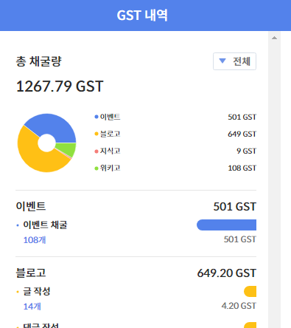
COGO RANKING TOP 100
채굴왕
총 채굴한 내역으로 집계
매일 00시 기준 업데이트
100위까지만 노출
24H 자산변동
(금일 내 보유자산 – 전일 내 보유자산) / 전일 내 보유자산 * 100
나의 채굴현황 확인하기 클릭 시 다음의 페이지로 이동
GST 보유왕
채굴왕
저축왕
현재까지 채굴한 GST 기준으로 집계
나의 채굴현황 확인하기
05/21일 기준 00시 업데이트
순위 닉네임 24H자산변동
압둘라 +2.0%
수달공주 -1.0%
밍밍이 +80.0%
서제리 +12.0%
5 댄돼지 - 20.1%
6 옥수니 +12.0%
7 IMFINE - 20.1%

Slide 8
COGO RANKING TOP 100
저축왕
총 채굴한 내역으로 집계
매일 00시 기준 업데이트
100위까지만 노출
24H 자산변동
(금일 내 보유자산 – 전일 내 보유자산) / 전일 내 보유자산 * 100
코고뱅크 바로가기-> 코고뱅크로 넘김
개발팀에 묻습니다.
00시 기준 이자까지 합산해서 24H 자산 변동 및 순위를 체크하실 수 있는지.
GST 보유왕
채굴왕
저축왕
코고뱅크에 예치중인 GST 기준으로 집계
(00시 기준 이자 포함) 코고뱅크 바로가기
05/21일 기준 00시 업데이트
순위 닉네임 24H자산변동
압둘라 +2.0%
수달공주 -1.0%
밍밍이 +80.0%
서제리 +12.0%
5 댄돼지 - 20.1%
6 옥수니 +12.0%
7 IMFINE - 20.1%

Slide 9
뱅크 영역 교체

Slide 10
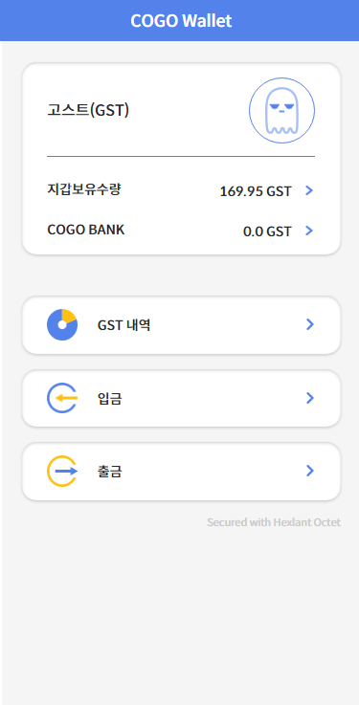
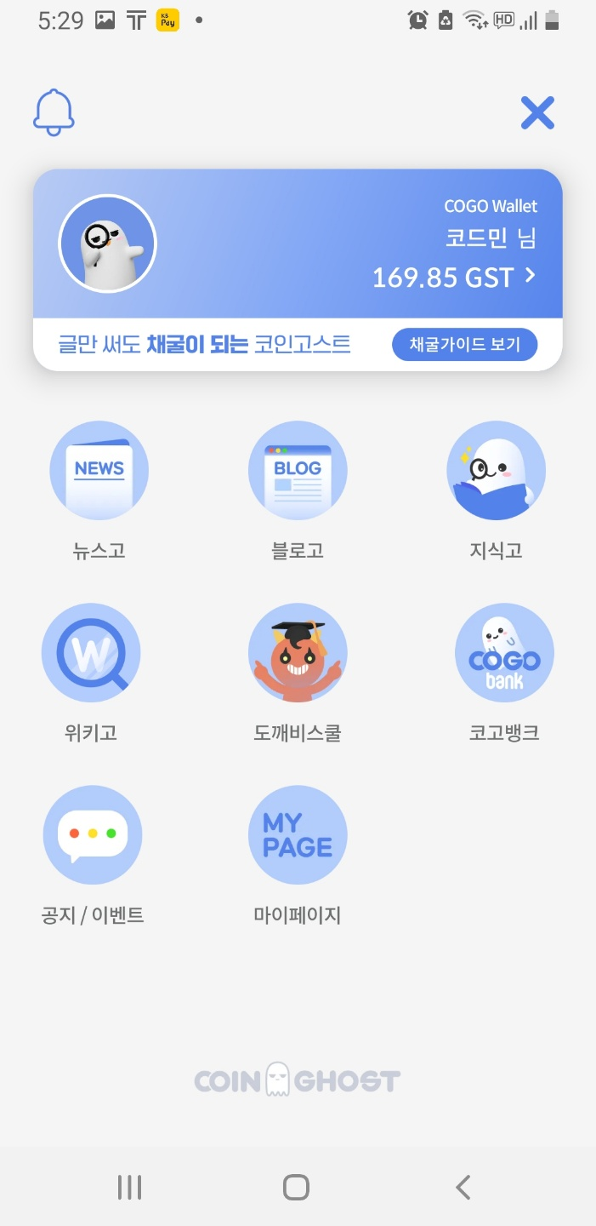
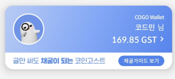
실시간 이자현황을 볼 수 있는 코고뱅크
혹은
동그라미에 코고뱅크 아이콘 추가!
(가시적으로 좀더 돋보일 수 있도록..)
기존영역 유지

